Slide 1
ФИЗИЧЕСКАЯ КУЛЬТУРА И СПОРТ
Муниципальная программа «Развитие физической культуры, спорта, молодежной политики и создание условий для формирования здорового образа жизни в Воскресенском муниципальном районе на 2017-2021 годы»

Slide 2
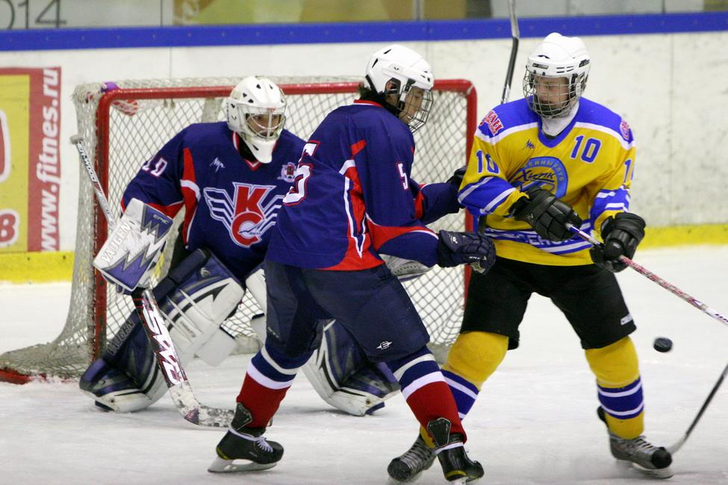
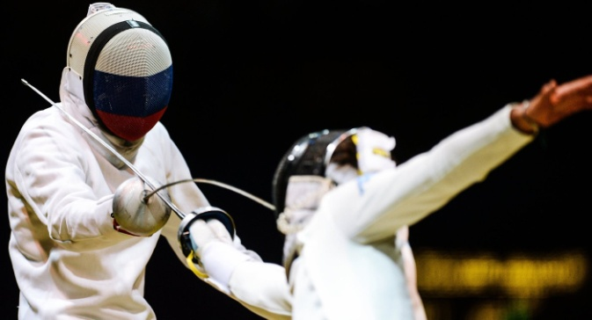
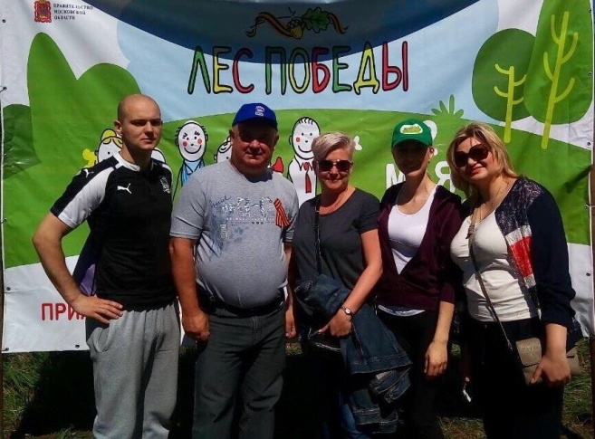
Основные направления развития сферы физической культуры и спорта
обеспечение условий для развития на территории
муниципального района физической культуры,
массового спорта и туризма, профессионального
спорта;
проведение официальных физкультурно –
оздоровительных, спортивных мероприятий на
территории Воскресенского муниципального
района Московской области
реализация молодежной политики на территории Воскресенского муниципального района;
проведение молодежных мероприятий различной направленности

Slide 3
Структура отрасли «Физическая культура и спорт»
ГРБС: МУ «Комитет по физической культуре, спорту, туризму и работе с молодежью администрации Воскресенского муниципального района»
Бюджетные учреждения
Казенные учреждения
Спортивные клубы (3)
Спортивные школы (6)
Спортивный клуб инвалидов (1)
- МУ «СК «Химик»;
- МУ «ДВС «Дельфин»;
- МБУ «СК «Фетр»
- МБУ «СШОР «Химик»;
- МБУ «СШОР по фехтованию»;
- МБУ «СШОР «Академия спорта»;
МБУ «СШ боевых искусств»;
МБУ «СШ по борьбе самбо и дзюдо»;
МБУ «СШ по конному спорту».
- МУ «СКИ «Лидер»

Slide 4
Количество занимающихся на спортивных объектах в 2019 году
Наименование муниципального учреждения | Вид спорта / Направление деятельности | Количество занимающихся / посещений
МБУ "СШ боевых искусств" | - бокс; - каратэ; - восточное единоборство; | 464
МБУ "СШ по борьбе самбо и дзюдо" | дзюдо; бадминтон; художественная гимнастика; спортивная борьба; самбо | 658
МБУ "СШ по конному спорту" | конный спорт | 100
МБУ "СШОР "Химик" | хоккей | 424
МБУ "СШОР "Академия спорта" | легкая атлетика; лыжные гонки; плавание | 974
МБУ "СШОР по фехтованию" | - фехтование | 216
МУ "СК "Химик" | обеспечение доступа к объектам спорта; проведение занятий физкультурно-спортивной направленности; организация и проведение физкультурных и спортивных мероприятий в рамках Всероссийского физкультурно-спортивного комплекса ГТО | 143966
МУ "ДВС "Дельфин" | Обеспечение доступа к объектам спорта | 56672
МБУ "СК "Фетр" | Обеспечение доступа к объектам спорта | 2070

Slide 5
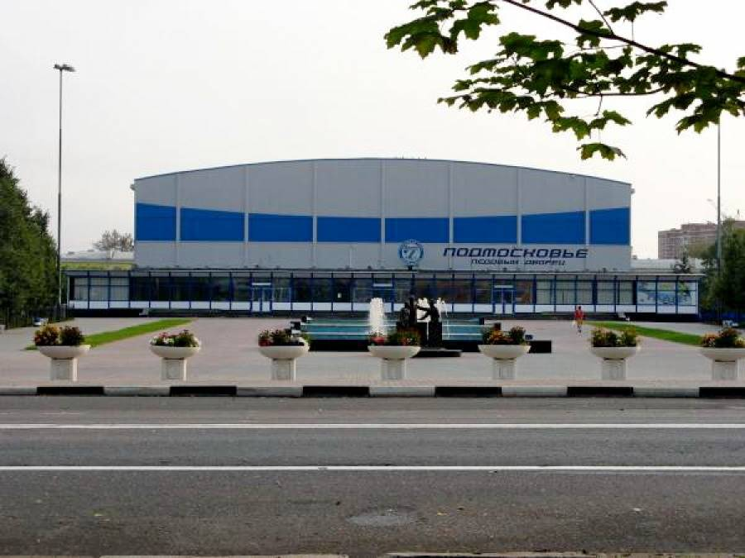
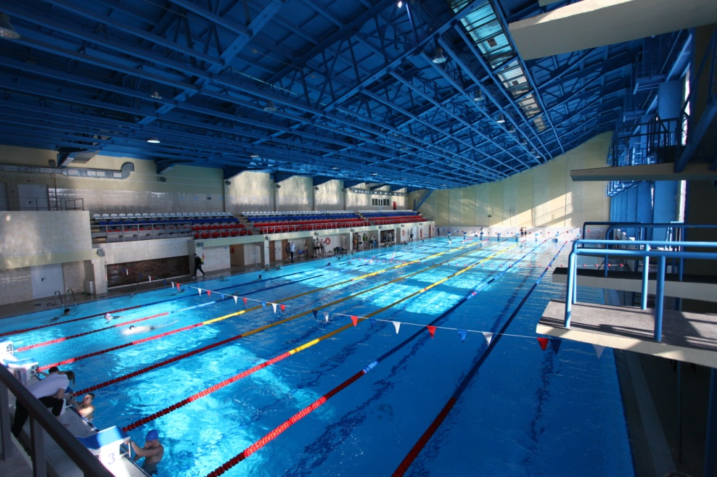
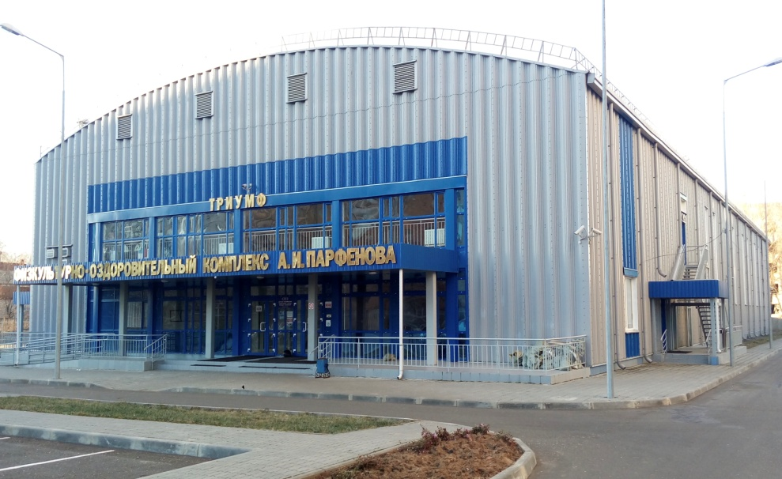
Муниципальные спортивные объекты, участвующий в акции «Добрый час»:
МУ «СК «Химик»;
МУ «ДВС «Дельфин»
ФОК «Триумф»

Slide 6
Доля занимающихся в спортивных школах по видам спорта в 2019 году

Slide 7
Анализ расходов по отрасли «Физическая культура и спорт» в 2018 – 2019 годах
Увеличение на
36 493,80 тыс.руб. или на 11,25%
тыс.руб.
287 930,80

Slide 8
Основные мероприятия программы «Развитие физической культуры, спорта, молодежной политики и создание условий для формирования здорового образа жизни в Воскресенском муниципальном районе на 2017-2021 годы»
Подпрограмма | Мероприятия | участники Программы
«Развитие физической культуры и спорта» | Проведение официальных физкультурно-оздоровительных мероприятий | - Спорткомитет, - МУ "СК "Химик", - МУ "СКИ "Лидер"
 | Совершенствование спортивной инфраструктуры и материально- технической базы для занятий физической культурой и массовым спортом и внедрения ВФСК ГТО ( обеспечение деятельности муниципальных учреждений, финансирование мероприятий всероссийского физкультурно-спортивного комплекса "Готов к труду и обороне" (ГТО) и укрепление МТБ) | - МУ "СК "Химик", - МБУ "СК "Фетр", - МУ "ДВС "Дельфин"
 | Создание условий для инвалидов и лиц с ограниченными возможностями здоровья заниматься физической культурой и спортом (обеспечение деятельности муниципальных учреждений, укрепление МТБ) | - МУ "СКИ "Лидер"
«Реализация молодежной политики на территории Воскресенского муниципального района» | Организация и проведение молодежных мероприятий различной направленности | - Спорткомитет
«Подготовка спортивного резерва» | Подготовка спортивного резерва учреждениями, осуществляющими стандарты спортивной подготовки (обеспечение деятельности муниципальных спортивных школ, укрепление МТБ) | - МБУ "СШОР "Химик", - МБУ "СШОР по фехтованию", - МБУ "СШОР "Академия спорта"; - МБУ "СШ боевых искусств", - МБУ "СШ по борьбе, самбо и дзюдо", - МБУ "СШ по конному спорту».

Slide 9
Структура расходов Муниципальной программы «Развитие физической культуры, спорта, молодежной политики и создание условий для формирования здорового образа жизни в Воскресенском муниципальном районе на 2017-2021 годы» в 2019 году

Slide 10
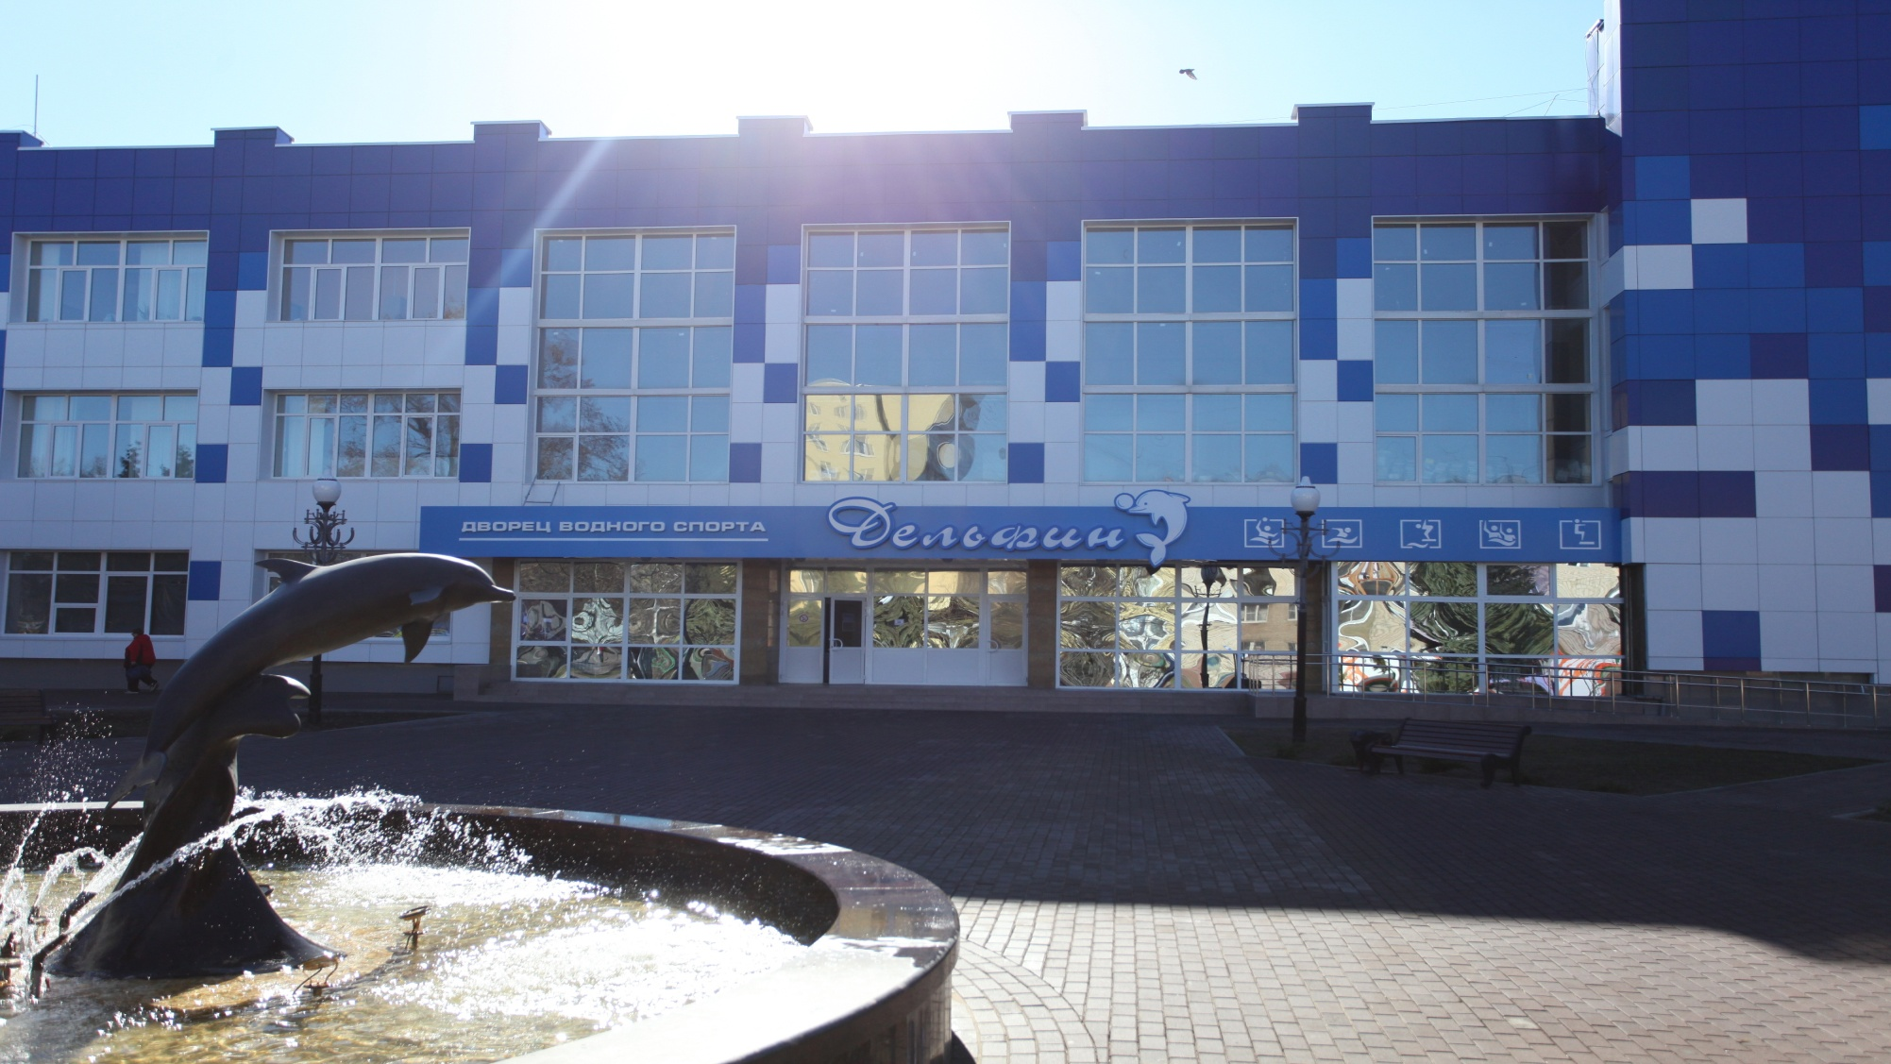
Спасибо за внимание!

